Slide 1


Analiz sou loan prediksyon Steve Calixte Out,2025

Slide 2

Rezime
Travay sa vize otomatize pwosesis prè nan yon antrepriz gras a de teknik de Machine Learning.
Pou sa nou teste kèk model ML tankou Lojistik Regresyon, KNN poun site sa yo Selman.
Pou fini nou rekomande desidè yo itilize Regresyon Lojisktik pou tach validasyon prè yo koz model sa gen yon “Accuracy” de 82%, epi li senp li fasil pou deplwaye

Slide 3
Gran Pwen
Biznis Pwoblem
Data ak Metod
Rezilta
Konklizyon

Slide 4

Biznis Pwoblem
Koman akselere pwosesis prè yo gras ak otomatizasyon?

Slide 5

Data ak Metod
Done sou moun ke yo te akode yon prè ou pa(Kaggledaset). Dataset lan gen 614 liy.
Nou itilize de métod Machine Learning nan kad travay sa.

Slide 6
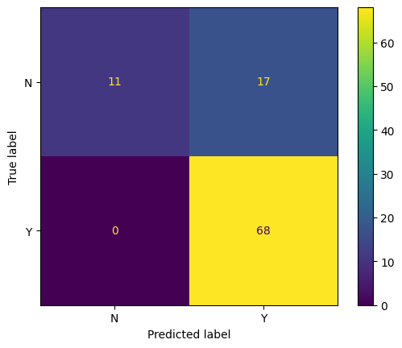
Lojistik Regresyon Training Accuracy: 80.73% Model Accuracy:82.29%
Modelizasyon
Lojistik Regresyon Confusion Matrice

Slide 7
Decision Tree Training Accuracy: 80.47% Model Accuracy:82.29%
Modelizasyon
Decision Tree Confusion Matrice

Slide 8
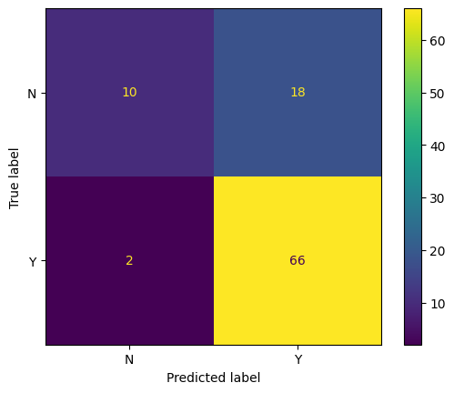
KNN Training Accuracy: 100% Model Accuracy:79.17%
Modelizasyon
KNN Confusion Matrice

Slide 9
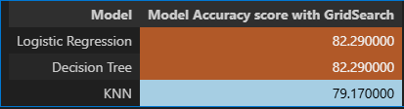
Model Konparezon
Regresyon Lojistik epi Decision Tree jwenn meye rezilta avek yon sko de 82.29%. Sa vle di sou chak 82 prediksyon 100 korek.
Model KNN lan gen presizyon ki pi feb avek 79.17%, sa ki fe li mwens pefoman sou dataset lan.

Slide 10
Konklizyon
De meye yo se Regresyon Lojistik epi Decision Tree avek yon nivo presizyon idantik de 82%
Sepandan Regresyon Lojistik, se souvan model ki pi adapte pouw determine si yon moun gen dwa a yon pre ou pa. Pou tet li senp epi li pi fasil pou antrene, an menm tan li fasil pou enteprete. Pou ansanm rezon sa yo nou tap rekonmande itilize Lojistik Regresyon pou deplwaman nan antrepriz lan.

Slide 11

MESI
Poincare008/Projet_Final3

